Slide 1
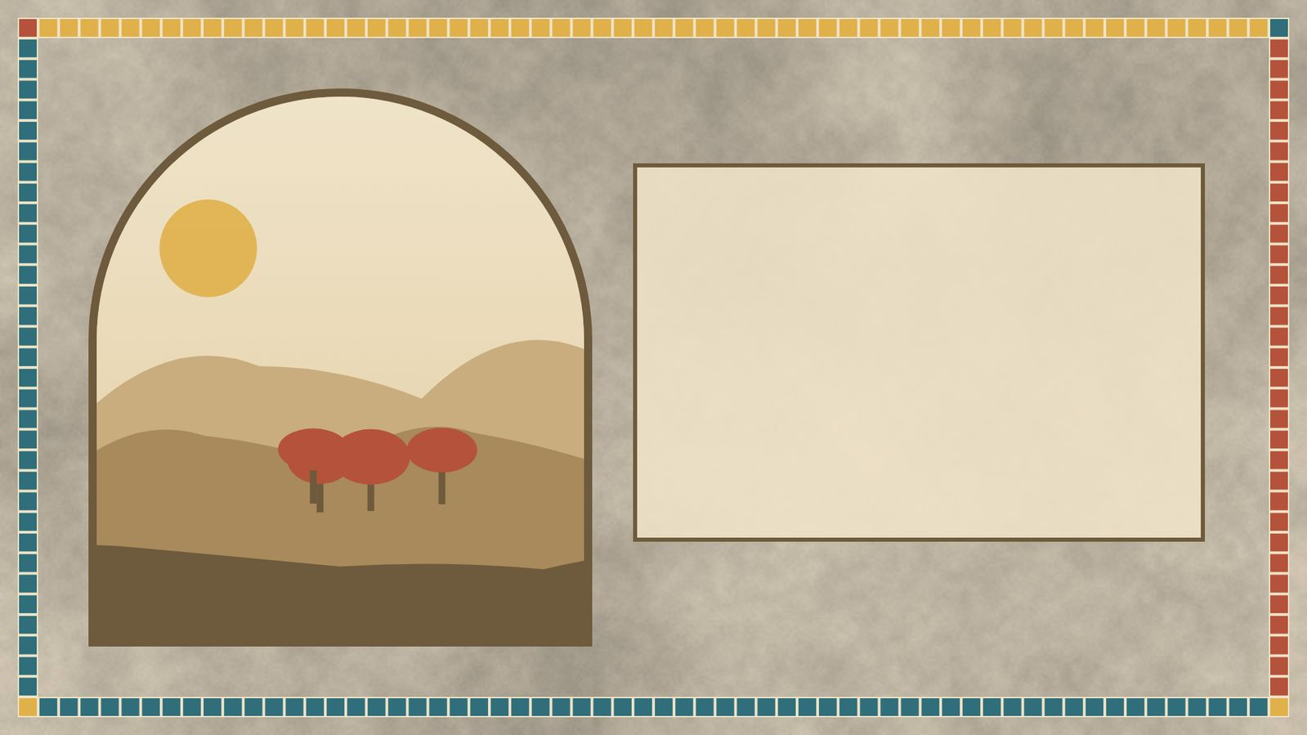
בראשית כ״ג
מות שרה וקניית מערת המכפלה
שאלון 1261 · בראשית

Slide 2
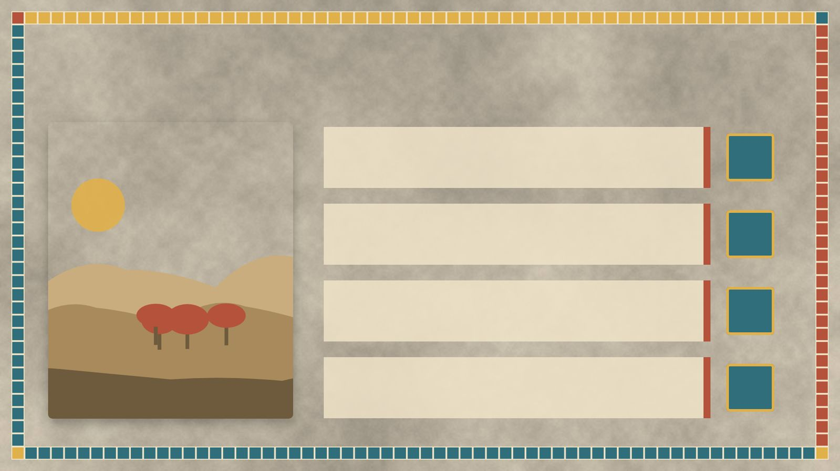
פתיחה
מטרות השיעור
נכיר את הסיפור «מות שרה וקניית מערת המכפלה» (בראשית כ״ג) ואת הדמויות בו
1
נבחן כיצד הסיפור מבטא את התמה «בראשית»
2
נקרא פסוקי מפתח ונעמיק בפירוש רש"י וספורנו
3
נתרגל שאלה בסגנון הבגרות ונבדוק את התשובות
4
2

Slide 3
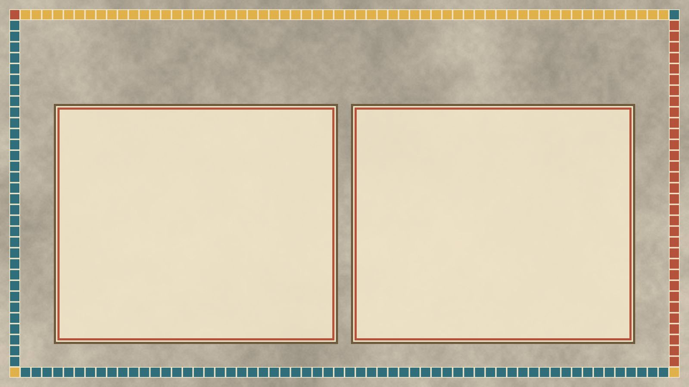
רקע
הדמויות בסיפור
שרה
אברהם
שרה מתה בקרית ארבע, היא חברון, בת 127.
אברהם פונה לבני חת: ״גר ותושב אנכי עמכם תנו לי אחוזת קבר עמכם״.
3

Slide 4
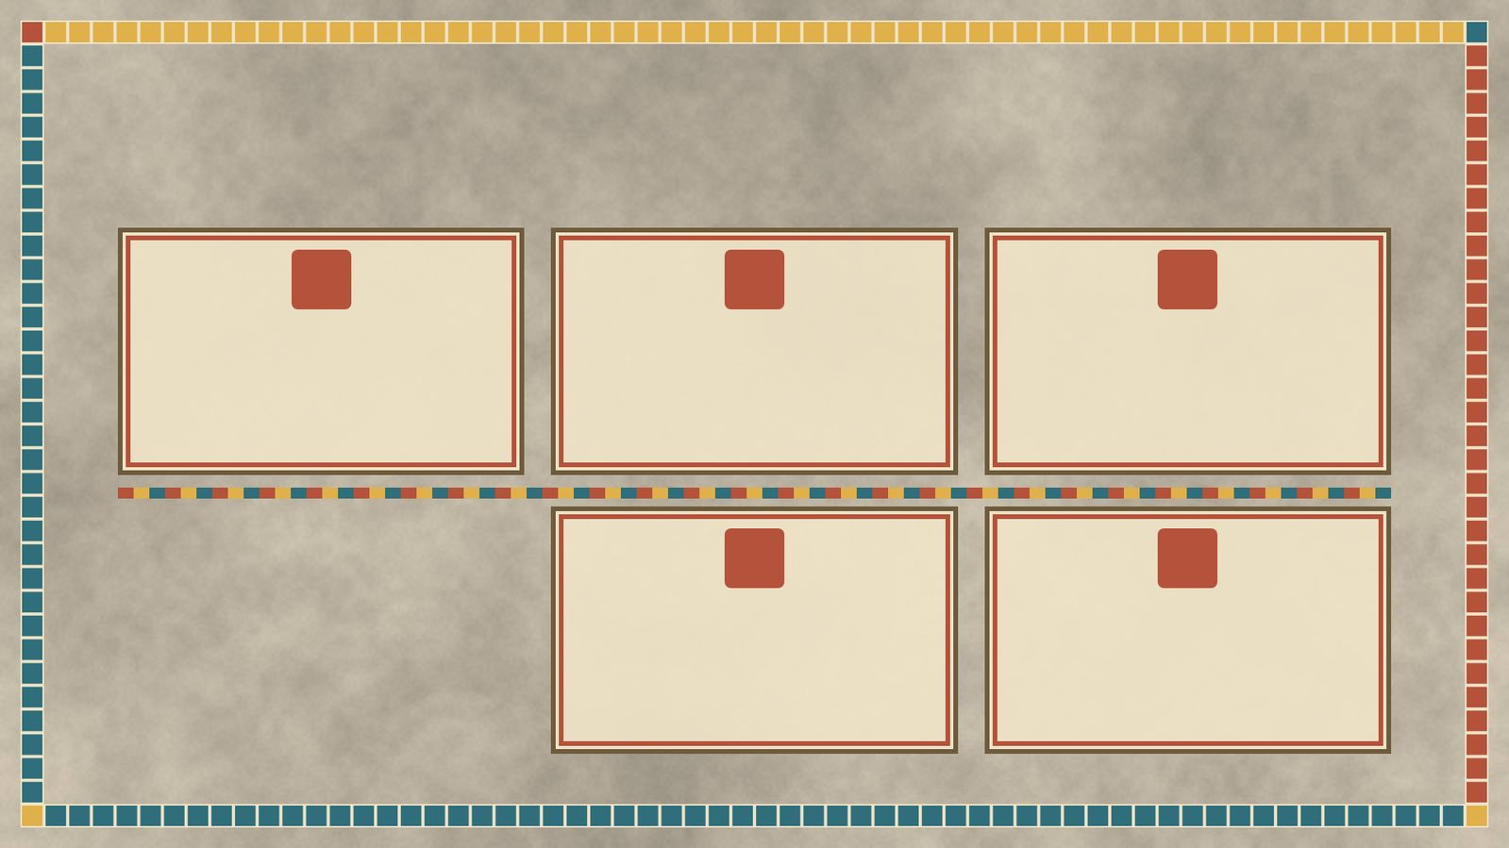
רקע
רצף האירועים
3
2
1
אברהם מבקש את מערת המכפלה בשדה עפרון בן צחר.
אברהם פונה לבני חת: ״גר ותושב אנכי עמכם תנו לי אחוזת קבר עמכם״.
שרה מתה בקרית ארבע, היא חברון, בת 127.
5
4
השדה והמערה ״ויקם״ לאברהם לאחוזת קבר.
אברהם שוקל 400 שקל כסף ״עובר לסוחר״ בפני בני חת.
4

Slide 5
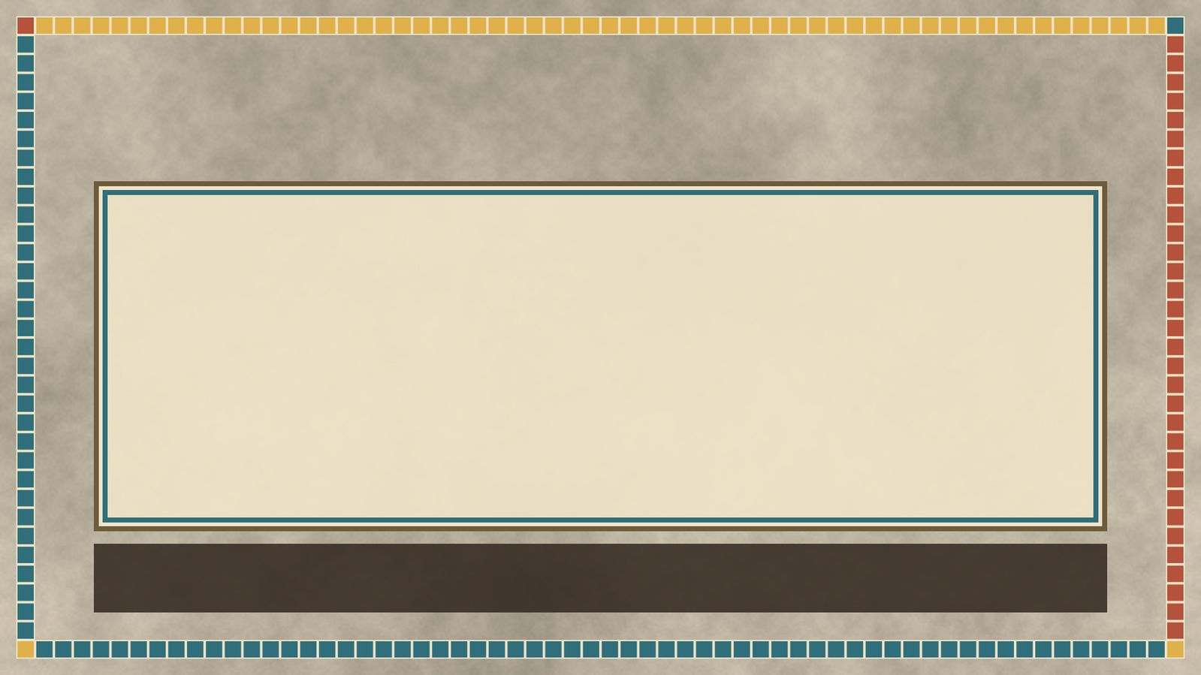
קוראים בפסוקים · 1/3
בראשית כ"ג, ג'
וַיָּקָם אַבְרָהָם מֵעַל פְּנֵי מֵתוֹ וַיְדַבֵּר אֶל־בְּנֵי־חֵת לֵאמֹר
אברהם קם מעל פני מתו ואומר לבני חת ״גר ותושב אנכי עמכם תנו לי אחוזת קבר עמכם ואקברה מתי מלפני״.
5

Slide 6
קוראים בפסוקים · 2/3
בראשית כ"ג, י'
וְעֶפְרוֹן יֹשֵׁב בְּתוֹךְ בְּנֵי־חֵת וַיַּעַן עֶפְרוֹן הַחִתִּי אֶת־אַבְרָהָם בְּאָזְנֵי בְנֵי־חֵת לְכֹל בָּאֵי שַׁעַר־עִירוֹ לֵאמֹר
עפרון עונה לפני בני חת ובנימוס מציע מתנה: נתתי לך...
6

Slide 7
קוראים בפסוקים · 3/3
בראשית כ"ג, י"ח
לְאַבְרָהָם לְמִקְנָה לְעֵינֵי בְנֵי־חֵת בְּכֹל בָּאֵי שַׁעַר־עִירוֹ
הכתוב מפרט את הנכס שעבר לבעלות אברהם: ״השדה והמערה אשר בו וכל העץ אשר בשדה אשר בכל גבולו סביב״.
7

Slide 8
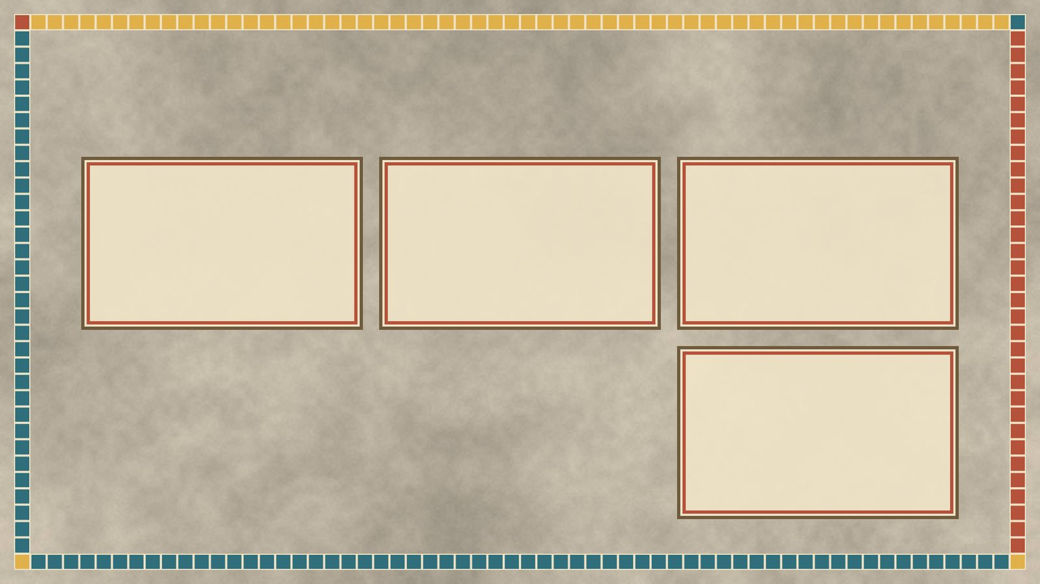
מילים ומושגים
ביאורי מילים
מילה מנחה
בכל באי שער עירו
לכל באי שער עירו
מילה/שורש החוזר/ת על עצמו/ ה במספר פסוקים או פרקים במספר חריג של פעמי או במספר סימלי של פעמי בקטע, או…
בְּקֶרֶב כֻּלָּם וּבְמַעֲמַד כֻּלָּם הִקְנָהוּ לוֹ.
שֶׁכֻּלָּן בָּטְלוּ מִמְּלָאכְתָּן וּבָאוּ לִגְמֹל חֶסֶד לְשָׂרָה.
מספר טיפולוגי
מספרים מסוימים חוזרים במקרא הרבה יותר ממספרים אחרים.
8

Slide 9
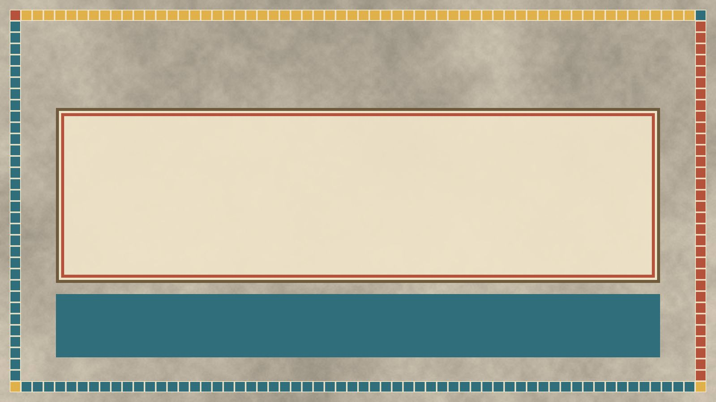
פרשנים
רש"י
רש"י על בראשית כ"ג, י'
ועפרון ישב. כְּתִיב חָסֵר, אוֹתוֹ הַיּוֹם מִנּוּהוּ שׁוֹטֵר עֲלֵיהֶם; מִפְּנֵי חֲשִׁיבוּתוֹ שֶׁל אַבְרָהָם שֶׁהָיָה צָרִיךְ לוֹ, עָלָה לִגְדֻלָּה:
מה מסביר רש"י על «ועפרון ישב»? הסבירו בלשונכם.
9

Slide 10
פרשנים
ספורנו
ספורנו על בראשית כ"ג, ג'
מֵעַל פְּנֵי מֵתוֹ וַיְדַבֵּר אֶל בְּנֵי חֵת. שֶׁלֹּא חָל עָלָיו אֲבֵלוּת עֲדַיִן, וְהָיָה יָכוֹל לָצֵאת וּלְדַבֵּר אֶל בְּנֵי חֵת.
מה מוסיף פירושו של ספורנו להבנת הפסוק? בססו את תשובתכם על הציטוט.
10

Slide 11
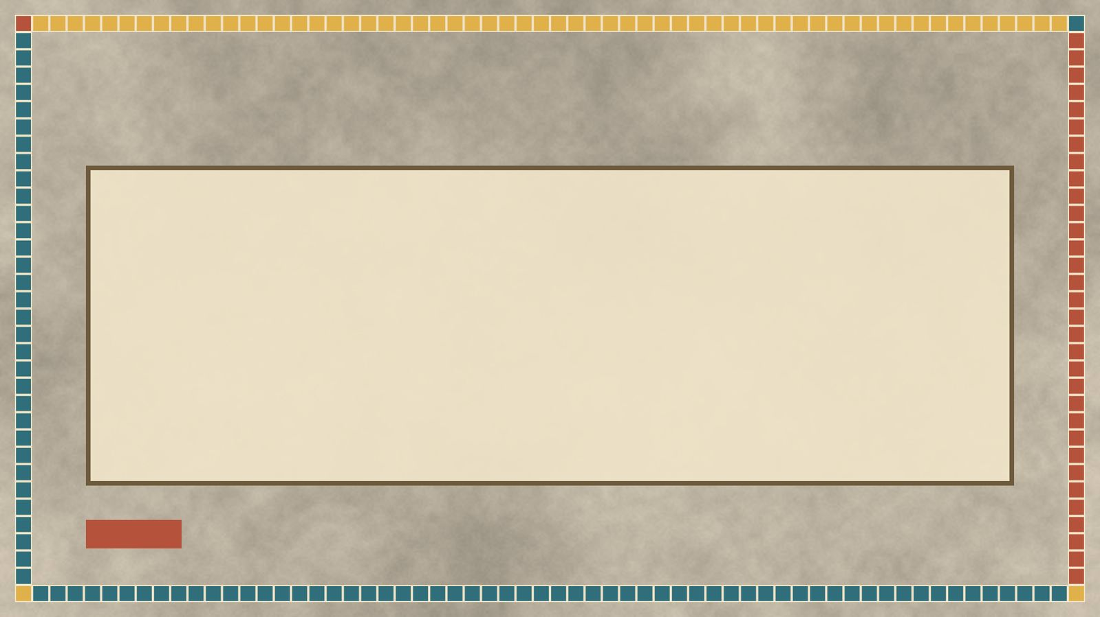
שאלות הבנה ופרשנות · 1/3
שאלה 1
קראו פסוקים א׳–ב׳ («מות שרה»). מה מתואר בקטע? הביאו ראיה מן הכתוב.
8 נקודות
11

Slide 12
שאלות הבנה ופרשנות · 2/3
שאלה 2
קראו פסוקים י׳–ט״ז («עפרון ואברהם»). מה מתואר בקטע? הביאו ראיה מן הכתוב.
8 נקודות
12

Slide 13
שאלות הבנה ופרשנות · 3/3
שאלה 3
קראו פסוקים י״ז–כ׳ («קביעת הקנייה»). מה מתואר בקטע? הביאו ראיה מן הכתוב.
8 נקודות
13

Slide 14
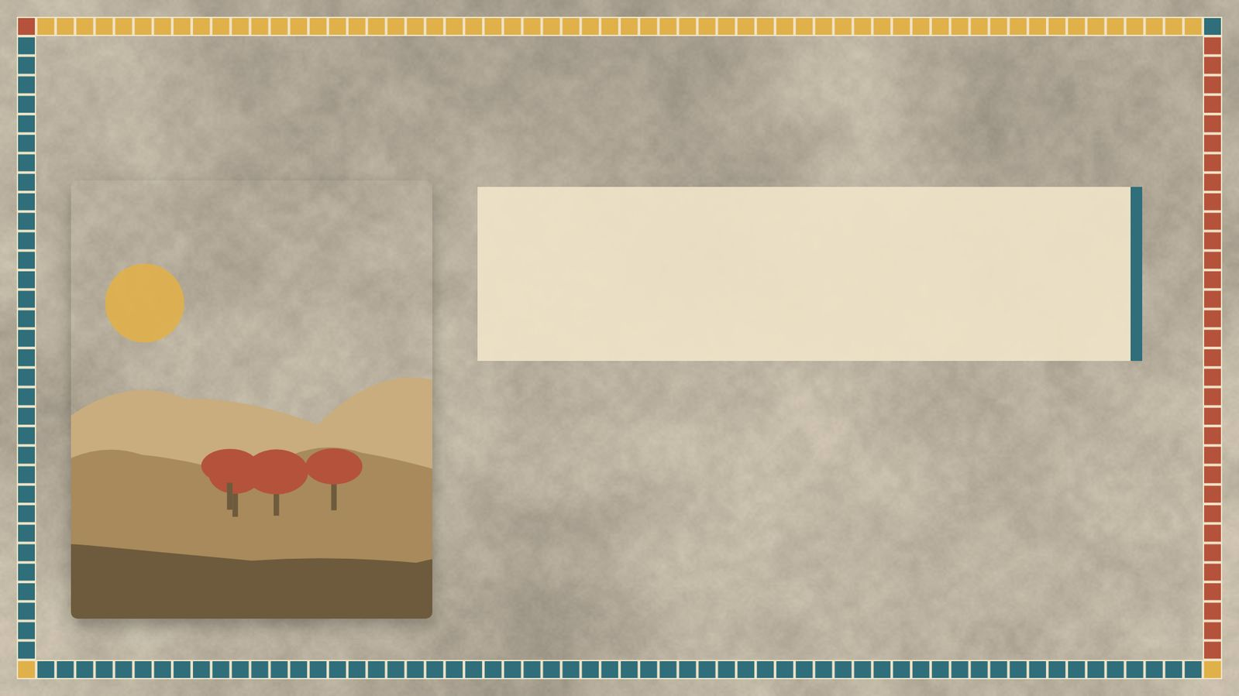
דיון בכיתה
מה דעתכם?
מה לדעתכם המסר המרכזי של בראשית כ״ג? נמקו את דעתכם.
14

Slide 15
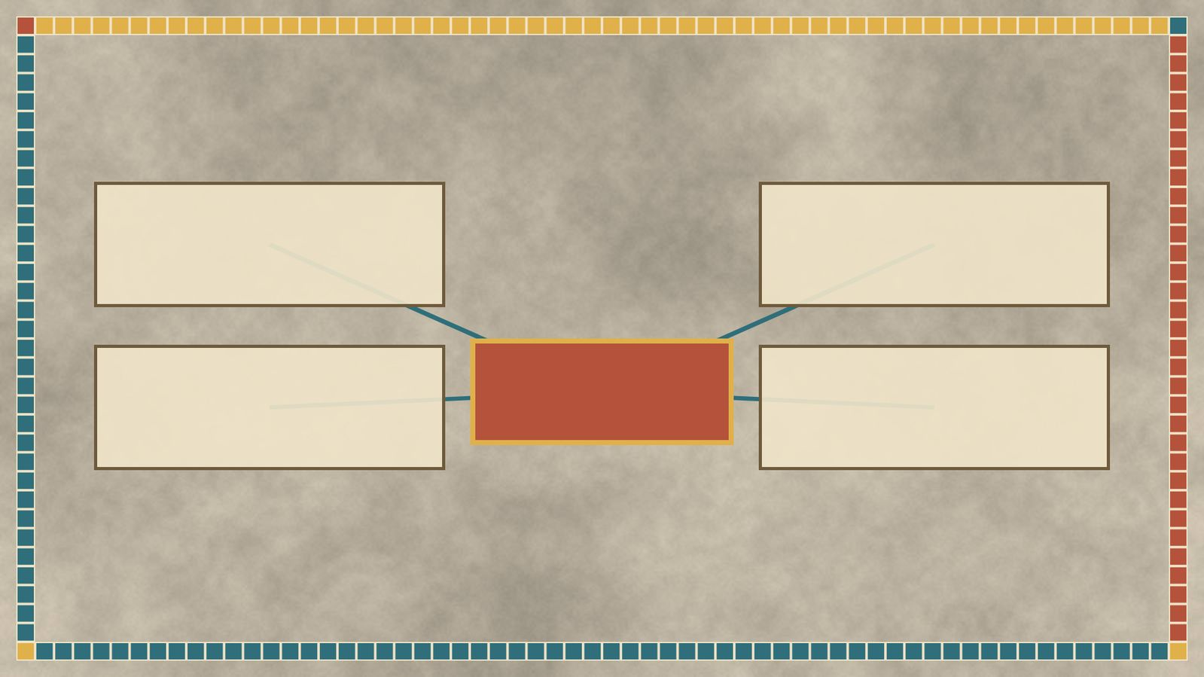
סיכום
מפת מושגים
המשא ומתן עם בני חת
מות שרה
מות שרה וקניית מערת המכפלה
קביעת הקנייה
עפרון ואברהם
15

Slide 16
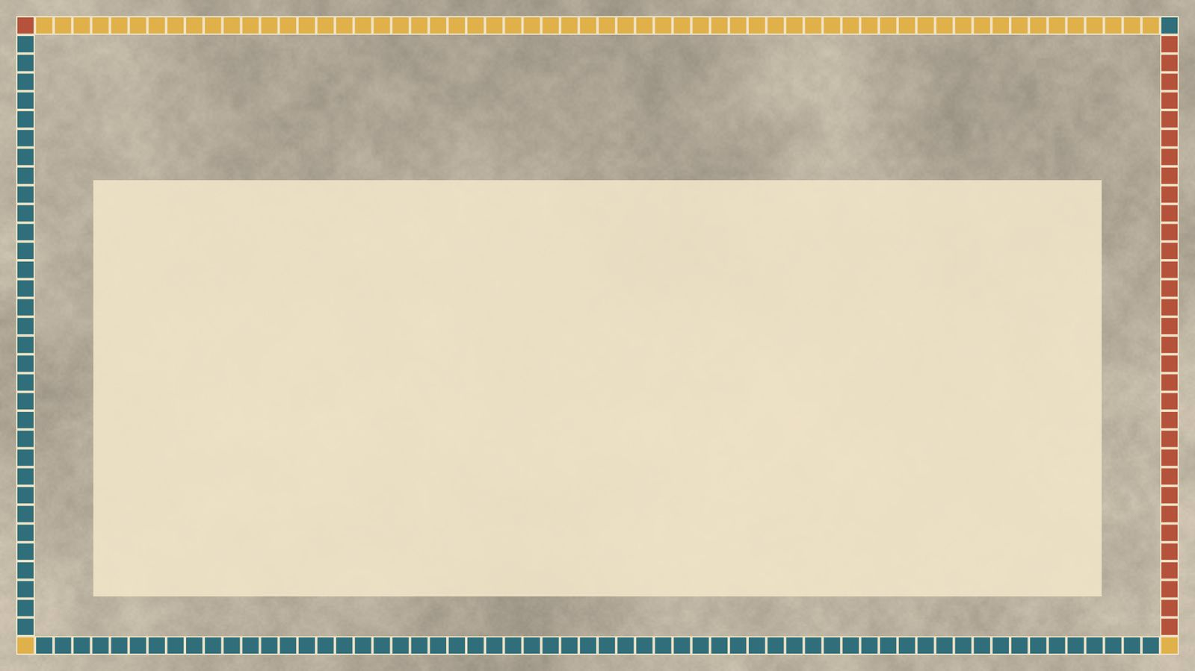
תרגול לקראת הבגרות
שאלה בסגנון בגרות
(חורף תשפ"ג (שאלון 1261))
2. קראו בראשית, פרק כ"ג. א. קראו פסוקים א'-ט'. (1) מה ביקש אברהם מבני חת, ומהי הצעתם? (4 נקודות) (2) אומנם סירב אברהם להצעה, אולם המשא ומתן בינו לבין בני חת נערך מתוך כבוד הדדי. הביאו שתי ראיות מן הכתוב המעידות על כבוד הדדי: ראיה אחת המעידה שאברהם כיבד את בני חת, וראיה אחת המעידה שבני חת נהגו בכבוד כלפי אברהם. הסבירו כל אחת מן הראיות. (4 נקודות)
16

Slide 17

תשובות
תשובה לשאלה 1
קראו פסוקים א׳–ב׳ («מות שרה»). מה מתואר בקטע? הביאו ראיה מן הכתוב.
שרה מתה בקרית ארבע היא חברון בגיל מאה עשרים ושבע שנה, ואברהם בא ״לספוד לשרה ולבכתה״.
17

Slide 18
תשובות
תשובה לשאלה 2
קראו פסוקים י׳–ט״ז («עפרון ואברהם»). מה מתואר בקטע? הביאו ראיה מן הכתוב.
עפרון עונה לפני בני חת ובנימוס מציע מתנה: נתתי לך... נתתי לך לעיני בני עמי. זו שיטת מו״מ מזרחית: סירוב מנומס שמטרתו להעלות את המחיר.
18

Slide 19
תשובות
תשובה לשאלה 3
קראו פסוקים י״ז–כ׳ («קביעת הקנייה»). מה מתואר בקטע? הביאו ראיה מן הכתוב.
הכתוב מפרט את הנכס שעבר לבעלות אברהם: ״השדה והמערה אשר בו וכל העץ אשר בשדה אשר בכל גבולו סביב״. הפירוט משקף לשון חוזי מכר.
19

Slide 20
תשובות
מחוון – שאלת הבגרות (1/2)
שאלה 2
סעיף א'
(1) אברהם ביקש מבני חת: לרכוש חלקת אדמה שתשמש לו לקבורה. הצעת בני חת: אברהם רשאי לבחור לו מקום לקבור את המתים, בקרב חלקותיהם (מבלי לשלם על כך).
(2) ראיות מן הכתוב המעידות על כבוד הדדי במשא ומתן:
ראיה שאברהם כיבד את בני חת:
"גר ותושב אנכי עמכם תנו לי אחוזת קבר עמכם..." – אברהם מציג עצמו כזר המתגורר בקרב בני חת, ולכן הוא מבקש את רשותם לרכוש חלקת קבר מהם.
או: "ויקם אברהם וישתחו לעם הארץ לבני חתי" – אברהם נוהג בכבוד בבני חת ומשתחווה לפניהם.
ראיה המעידה שבני חת נהגו בכבוד כלפי אברהם:
"שמענו אדוני נשיא אלוהים אתה בתוכנו" – בני חת מכנים את אברהם בכינויי כבוד: "אדוני", "נשיא אלוהים".
או: "במבחר קברינו קבר את מתך איש ממנו את קברו לא יכלה ממך מקבר מתך" – בני חת מציעים לאברהם את האפשרות לבחור בכל חלקה מחלקותיהם, כדי לקבור את מתיו. הם מעניקים לו זכויות יתר, המעידות על כבוד כלפיו.
סעיף ב'
(1) ראיות מן הפסוקים המוכיחות שהעסקה בין אברהם לבין עפרון נערכה כחוק (על התלמיד להביא שתי ראיות ולהסבירן):
"וישקל אברהם לעפרון את הכסף אשר דבר באזני בני חת ארבע מאות שקל כסף עבר לסחר" – אברהם שילם בכסף לעפרון, בעבור חלקת האדמה שהוא רכש ממנו.
"לאברהם למקנה לעיני בני חת בכל באי שער עירו" – העסקה בין אברהם לעפרון, נעשתה בפומבי לעיני בני חת, המשמשים כעדים לחוקיות העסקה.
"ויקם שדה עפרון אשר במכפלה אשר לפני ממרא השדה והמערה אשר בו וכל העץ אשר בשדה בכל גבלו סביב. לאברהם למקנה..." – לסיכום הרכישה כחוק, הכתוב מציין את אזור וגבולות החלקה שרכש אברהם מעפרון.
(2) מטרת הפירוט של מרכיבי העסקה של אברהם עם עפרון: לשמש כהוכחה לפני אומות העולם, שחלקת האדמה בארץ, נרכשה על פי חוק ולא נגנבה, לכן יש לעם ישראל את הזכות והריבונות החוקית עליה.
סעיף ג'
(1) ההבדל: במשא ומתן עם עפרון, אברהם אינו מתמקח איתו והוא נכון לשלם לו כל סכום שהוא יציע בעבור רכישת החלקה.
לביסוס: "ויען עפרון את אברהם לאמר לו: אדני שמעני ארץ ארבע מאות שקל כסף ביני ובינך מה הוא...: וישמע אברהם אל עפרון וישקל אברהם לעפרן את הכסף...".
במשא ומתן עם אלוהים, אברהם מתמקח איתו על מספר הצדיקים שבעבורם ה' יהיה מוכן להציל את סדום. אברהם יורד בכל פעם במספרים (מתוך ידיעה שהסיכויים קלושים, למצוא מספר רב של צדיקים בסדום).
לביסוס: "... ולא תשא למקום למען חמישים הצדיקים אשר בקרבה", "אולי יחסרון חמישים הצדיקים חמישה..", "אולי ימצאון שם עשרה".
(2) במשא ומתן עם עפרון, ידע אברהם שעפרון אינו נלהב למכור את אדמתו לזר היושב בקרבם, לכן הוא אינו מתמקח איתו על המחיר ומיד משלם את הסכום שהציע לו. אברהם מוכן לכל מחיר, כדי לרכוש באופן חוקי את חלקת האדמה.
תמלול השאלה: חורף נבצרים תשפ"א, 1261
1. קרא בראשית, פרק כ"ג.
ענה על סעיף א (חובה).
הפרק עוסק במשא ומתן בין אברהם לבין בני חת.
א. (1) מהו האירוע שבעקבותיו ניהל אברהם את המשא ומתן הזה? מה ביקש אברהם? (5 נקודות)
(2) האם השיג אברהם את מבוקשו? בסס את דבריך על הכתוב. (3 נקודות)
ענה על אחד מן הסעיפים ב-ג.
ב. קרא פסוקים א'-ד' וגם בראשית, פרק ט"ו, פסוק ז'.
(1) יש הטוענים שיש סתירה בין ההבטחה לאברהם בפרק ט"ו, פסוק ז' ובין דברי אברהם לאנשי חת בפרק כ"ג, פסוק ד'. הסבר את הסתירה. (5 נקודות)
(2) קרא את פירוש רשב"ם לפסוק ד'.
"'גר ותושב אנכי' - מארץ נוכריה באתי לגור כאן ונתיישבתי עימכם, לכן אין לי מקום קברות אבות הנה".
הסבר מדוע, על פי פירוש רשב"ם, אין סתירה בין הבטחת ה' לאברהם בפרק ט"ו, פסוק ז' ובין דברי אברהם בפרק כ"ג, פסוק ד'. (7 נקודות)
ג. קרא פסוקים ג'-כ'.
(1) בפסוקים אלה מסופר שאברהם מנהל משא ומתן עם אנשי חת בנימוס אך בנחישות.
הבא ראיה אחת המלמדת על פנייה מנומסת אל אנשי חת וראיה אחת המוכיחה את נחישותו של אברהם (סך הכול – שתי ראיות). הסבר כל אחת מן הראיות. (7 נקודות)
(2) מדוע אברהם מתעקש לשלם לעפרון, אף על פי שהוצע לו לקבל ללא תשלום את מה שביקש? (5 נקודות)
סעיף א' (חובה)
(1) האירוע ובקשת אברהם:
האירוע: מות שרה, אשת אברהם, בקריית ארבע היא חברון. אברהם זקוק למקום קבורה מכובד וקבוע עבורה.
מה ביקש אברהם: אברהם ביקש מבני חת "אחוזת קבר". הוא לא חיפש רק מקום זמני לקבורה, אלא שטח קרקע שיהיה בבעלותו החוקית והקבועה (נחלה), כדי שישמש לו ולמשפחתו לדורות.
(2) האם השיג אברהם את מבוקשו?
20

Slide 21
תשובות
מחוון – שאלת הבגרות (2/2)
כן, אברהם הצליח לרכוש את שדה המכפלה ואת המערה אשר בו מעפרון החיתי.
ביסוס מהכתוב: "וַיָּקָם שְׂדֵה עֶפְרוֹן... לְאַבְרָהָם לְמִקְנָה לְעֵינֵי בְנֵי חֵת בְּכֹל בָּאֵי שַׁעַר עִירוֹ" (פסוקים י"ז-י"ח). המילה "למקנה" והציון שהדבר נעשה לעיני עדים בשער העיר מוכיחים שהשטח עבר לבעלותו החוקית.
סעיף ב'
(1) הסבר הסתירה:
בפרק ט"ו (ברית בין הבתרים): ה' מבטיח לאברהם את הארץ כירושה ריבונית: "לָתֶת לְךָ אֶת הָאָרֶץ הַזֹּאת לְרִשְׁתָּהּ". כלומר, אברהם הוא הבעלים החוקי של הארץ מכוח הבטחה אלוהית.
בפרק כ"ג: אברהם מגדיר את עצמו בפני בני חת כ-"גֵּר וְתוֹשָׁב אָנֹכִי עִמָּכֶם".
הסתירה: אם הארץ שייכת לו כירושה מהאל, מדוע הוא מציג את עצמו כ"גר" (אדם זר שאין לו זכויות קניין בקרקע) ונאלץ להתחנן ולקנות בכסף מלא פיסת אדמה קטנה?
(2) הסבר לפי רשב"ם (ביטול הסתירה):
רשב"ם מסביר שהמונח "גר ותושב" אינו מתייחס לזכותו על הארץ בעתיד, אלא להיסטוריה האישית שלו ולמציאות הפיזית הנוכחית.
אברהם מסביר לבני חת שהוא בא מארץ נוכרית (אור כשדים/חרן) ורק לאחרונה התיישב איתם, ולכן טכנית עדיין אין לו "קבר אבות" – נחלת קבורה משפחתית קיימת. לפי רשב"ם, אין סתירה כי הבטחת ה' היא על הארץ כולה לדורות הבאים, בעוד שאברהם מדבר על הצורך המיידי והמעשי שלו כמי שמתחיל את שושלתו בארץ בנקודת זמן זו.
סעיף ג'
(1) נימוס לעומת נחישות:
ראיה לנימוס: "וַיָּקָם אַבְרָהָם וַיִּשְׁתַּחוּ לְעַם הָאָרֶץ לִבְנֵי חֵת" (פסוק ז'). אברהם נוהג במנהגי המקום, נותן כבוד למנהיגים המקומיים ומשתחווה בפניהם למרות מעמדו הרם, כדי ליצור אווירה חיובית למשא ומתן.
ראיה לנחישות: אברהם מסרב להצעת ה"חינם" של בני חת ושל עפרון. כאשר עפרון אומר "השדה נתתי לך", אברהם לא מתפתה לעסקה מעורפלת אלא מתעקש: "נָתַתִּי כֶּסֶף הַשָּׂדֶה קַח מִמֶּנִּי וְאֶקְבְּרָה אֶת מֵתִי שָׁמָּה" (פסוק י"ג). הוא לא מוכן לסגת עד שהשדה ייקנה בכסף מלא.
(2) מדוע התעקש אברהם לשלם?
אברהם רצה להבטיח שהבעלות על הארץ תהיה חוקית, סופית ובלתי ניתנת לערעור.
מתנה היא דבר שניתן להתחרט עליו, או שהיא יוצרת תלות של המקבל בנותן. אברהם רצה "אחוזת קבר" – קניין משפטי שנרכש במחיר מלא ("עובר לסוחר") מול עדים בשער העיר. בכך הוא מנע אפשרות עתידית שמישהו יטען שהקרקע נלקחה במרמה או שהיא ניתנה רק כטובה זמנית. זוהי האחיזה הרשמית הראשונה של עם ישראל בארץ המובטחת.
תמלול השאלה
1. קרא בראשית, פרק כ"ג. הפרק עוסק במשא ומתן בין אברהם לבין בני חת.
א. (1) מהו האירוע שבעקבותיו ניהל אברהם את המשא ומתן הזה? מה ביקש אברהם? (4 נקודות) (2) האם השיג אברהם את מבוקשו? בסס את דבריך על הכתוב. (2 נקודות)
ב. קרא פסוקים א'-ד' וגם בראשית, פרק י"ג, פסוק י"ז. (1) מה ה' מבטיח לאברהם על פי בראשית, פרק י"ג, פסוק י"ז? (3 נקודות) (2) לדעתך, האם יש סתירה בין ההבטחה לאברהם בפרק י"ג ובין דברי אברהם לאנשי חת בפרק כ"ג, פסוק ד'? נמק את דבריך. (4 נקודות)
ג. קרא פסוקים ג'-כ'. (1) בפסוקים אלה מסופר שאברהם מנהל משא ומתן עם אנשי חת בנימוס אך בנחישות. הבא ראיה אחת המלמדת על פנייה מנומסת אל אנשי חת וראיה אחת המוכיחה את נחישותו של אברהם (סך הכל – שתי ראיות). הסבר כל אחת מן הראיות. (4 נקודות) (2) מדוע אברהם מתעקש לשלם לעפרון, אף על פי שהוצע לו לקבל ללא תשלום את מה שביקש? (3 נקודות)
סעיף א'
(1)
האירוע: מות שרה אשת אברהם בקריית ארבע (חברון). בעקבות המוות אברהם זקוק למקום לקבור אותה.
בקשת אברהם: אברהם ביקש מבני חת "אחוזת קבר". כלומר, שטח אדמה שיהיה בבעלותו החוקית והקבועה, ולא רק הסדר זמני לקבורה.
(2) כן, אברהם השיג את מבוקשו ורכש את שדה ומערת המכפלה.
ביסוס: "וַיָּקָם שְׂדֵה עֶפְרוֹן... לְאַבְרָהָם לְמִקְנָה לְעֵינֵי בְנֵי חֵת" (פסוקים י"ז-י"ח). המילה "למקנה" מעידה על כך שהשטח הפך לקניינו הפרטי.
סעיף ב'
(1) בפסוק י"ז בפרק י"ג, ה' מבטיח לאברהם לתת לו את כל ארץ כנען כנחלה: "קוּם הִתְהַלֵּךְ בָּאָרֶץ לְאָרְכָּהּ וּלְרָחְבָּהּ כִּי לְךָ אֶתְּנֶנָּה".
(2) קיימת סתירה לכאורה:
בפרק י"ג ה' מבטיח לאברהם בעלות מלאה על הארץ כולה.
בפרק כ"ג אברהם מציג את עצמו כ-"גֵּר וְתוֹשָׁב אָנֹכִי עִמָּכֶם". הסבר: הסתירה נובעת מכך שלמרות ההבטחה האלוהית (המישור האמוני), במציאות הפיזית והמשפטית של אותה עת (המישור ההיסטורי), לאברהם אין עדיין אפילו שעל אחד של אדמה בבעלותו, והוא נאלץ לקנות קרקע מהמקומיים כגר חסר זכויות קניין.
סעיף ג'
(1)
ראיה לנימוס: "וַיָּקָם אַבְרָהָם וַיִּשְׁתַּחוּ לְעַם הָאָרֶץ לִבְנֵי חֵת" (פסוק ז'). השתחוות היא ביטוי מובהק של כבוד ונימוס כלפי המארחים.
ראיה לנחישות: אברהם מסרב להצעת ה"חינם" של עפרון ("נָתַתִּי לָךְ") ומתעקש לשלם: "נָתַתִּי כֶּסֶף הַשָּׂדֶה קַח מִמֶּנִּי" (פסוק י"ג). הוא לא מוכן לסגת עד שהעסקה תיחתם כקנייה רשמית.
(2) אברהם מתעקש לשלם כדי להבטיח שהבעלות על האדמה תהיה מוחלטת ובלתי ניתנת לערעור. מתנה היא דבר שניתן להתחרט עליו או שיכול ליצור תלות בנותן המתנה. קנייה בכסף מלא מול עדים בשער העיר הופכת את השטח ל"אחוזה" חוקית לדורות, כך שאף אחד לא יוכל לטעון בעתיד שהמקום נלקח במרמה או שאינו שייך לצאצאיו.
21

